Slide 1
БІОМЕХАНІКА ЯК НАУКА ПРО РУХ В ЖИВИХ СИСТЕМАХ
Підготував вчитель фізики Вільшанської ЗОШ І-ІІІ ступенів
Лазоренко Валентин Костянтинович,
спеціаліст вищої кваліфікаційної категорії

Slide 2
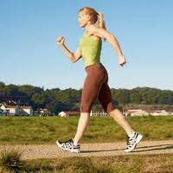
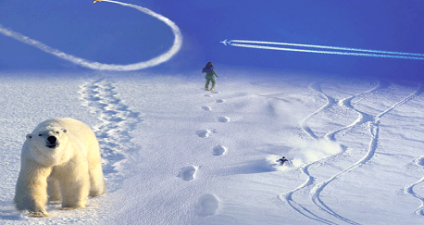
Біомеханіка - наука про закони механічного руху в живих системах.
Руху частин тіла людини представляють собою переміщення в просторі і часі, які виконуються в багатьох суглобах одночасно і послідовно. Рухи в суглобах за своєю формою і характером дуже різноманітні, вони залежать від дії безлічі прикладених сил. Всі рухи закономірно об'єднані в цілісні організовані дії, якими людина управляє за допомогою м'язів.

Slide 3
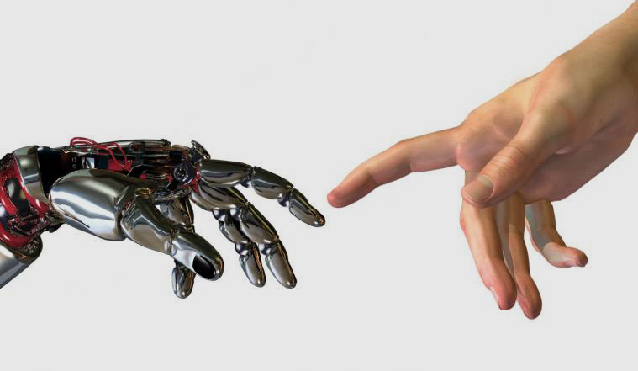
Біомеханіка у порівнянні з іншими науками, що вивчають спорт, йде семимильними кроками. Такий прогрес характеризується, по-перше, стрімким зростанням дослідницької апаратури по-друге, захопленням біомеханікою всіма науками і галузями, навіть, на перший погляд, зовсім далекими від неї.
На виникнення біомеханіки вирішальний вплив зробило розвиток механіки.

Slide 4
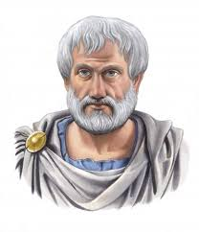
Перші наукові праці написані Аристотелем (384-322 рр. До н.е.), якого цікавили закономірності руху наземних тварин і людини.

Slide 5
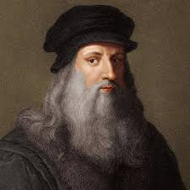
Леонардо да Вінчі (1452-1519) багато уваги приділяв аналізу положень і рухів людини на основі даних анатомії і механіки. Леонардо ясно усвідомлював, що положення і рухи людини і тварин підкоряються законам механіки. Леонардо ясно розумів, що положення і рухи людини і тварин підкоряються законам механіки. Він заявив: “Наука механіка тому настільки благородна і корисна більш всіх інших наук, що, як виявляється, всі живі тіла, що мають здатність до руху, діють за її законам”. Це була нова і смілива для того часу думка. Вивчення польоту птахів призвело Леонардо до створення проекту першого літального апарату, типу планера, в якому передбачалося використання для польоту і сили м’язів людини.

Slide 6
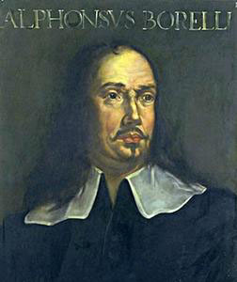
Альфонсо Бореллі (1608-1679 рр.) – Учень Галілея Джованні видав першу книгу з біомеханіки “Про рух тварин”, що вийшла в 1679г.
Становлення біомеханіки як самостійної дисципліни відноситься до 50-60 років ХХ століття.
В даний час біомеханіка, як галузь науки, включає в себе самостійні розділи:
· інженерна біомеханіка, основні досягнення якої зв'язані з роботобудуванням;
· медична біомеханіка, що досліджує причини, наслідки і способи профілактики травматизму, міцність опорно-рухового апарата, питання протезобудівництва;
· ергономічна біомеханіка, що вивчає взаємодію людини з навколишніми предметами з метою їх оптимізації.

Slide 7
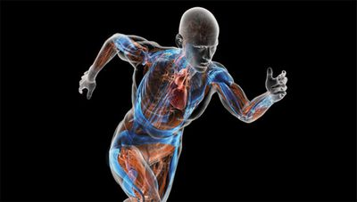
Біомеханіка вивчає:
Рухи – рухові дії – рухову діяльність. На першому рівні фактичні дані для дослідження рухів добуваються найчастіше в експериментах з ізольованими м'язами й іншими частинами тіла тварин.
За рідкісним винятком (наприклад, руху немовляти) здорова людина виконує цілеспрямовані і мотивовані рухи, чи рухові дії. На цьому рівні біомеханіка вивчає й удосконалює техніку рухових дій (наприклад, техніку стрибка, удару, кроку і т.д.).

Slide 8
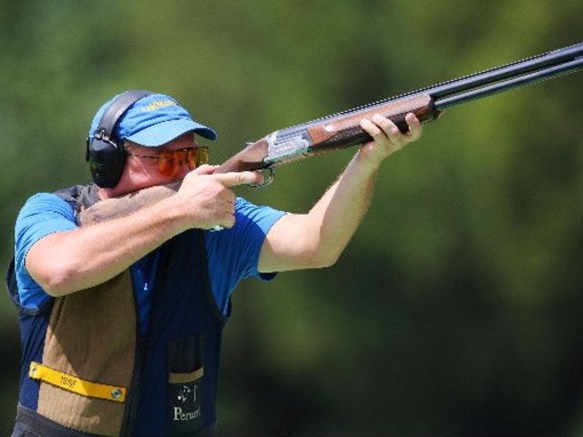
Третій рівень біомеханіки присвячений тактиці рухової діяльності. При виконанні фізичних вправ рухова діяльність складається з рухових дій, як ланцюг з ланок. Наприклад, біг складається з окремих кроків; стрільба – із приготування, прицілювання і пострілу; штрафний удар – з розбігу й удару ногою по м'ячі. Рухові дії в такому ланцюзі взаємозалежні і взаємообумовлені. Тому рухова діяльність – це система рухових дій.

Slide 9
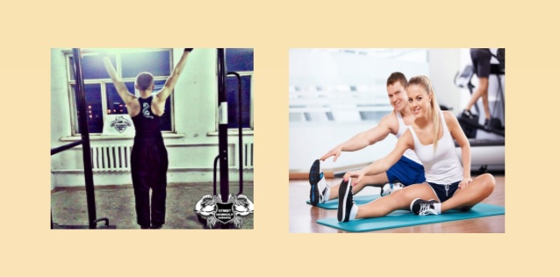
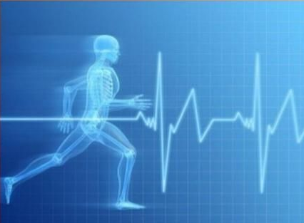
Біомеханіка займає особливе положення серед наук у фізичному вихованні і спорті. Вона базується на анатомії, фізіології і фундаментальних наукових дисциплінах - фізиці (механіці), математики, теорії управління.
Одним із напрямків біомеханіки
є медична діагностика.

Slide 10
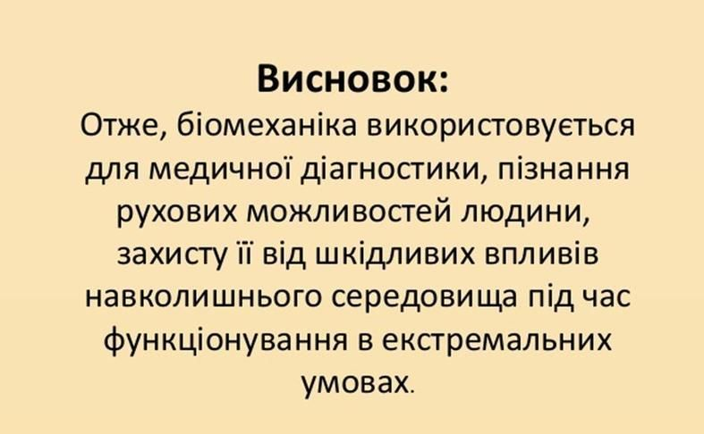

Slide 11
ДЯКУЮ ЗА УВАГУ!

